Slide 1

第三章 静 磁 场
第一节
矢势及其微分方程
南京工业大学应用物理系

Slide 2
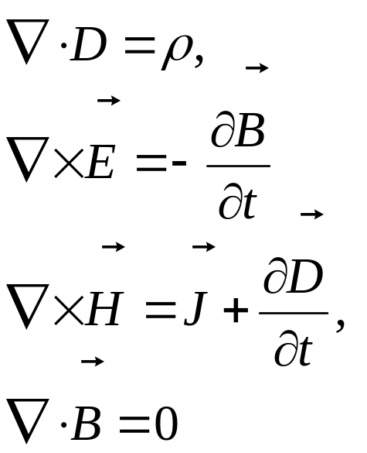
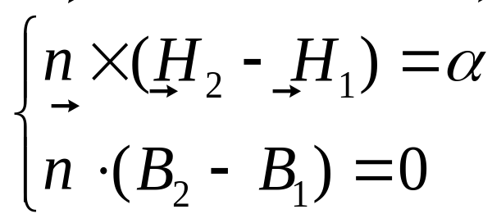
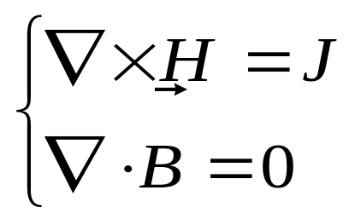
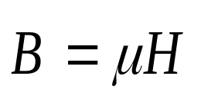
一、稳恒电流磁场的矢势
1．稳恒电流磁场的基本方程
稳恒电流磁场：传导电流（即运动电荷） 产生的不随时间变化的磁场。
边值关系
基本方程
本节仅讨论 情况，即非铁磁的均匀介质。这种情况静电场和磁场可以分离，不发生直接联系。

Slide 3
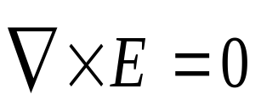
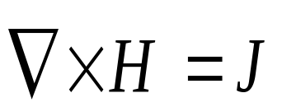
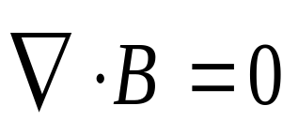

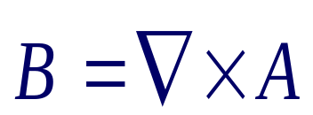


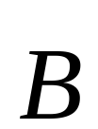

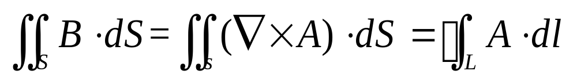

2．矢势的引入及意义
静电场
稳恒电流磁场
物理意义：
（a） 与 的关系
其中S 为回路L 为边界的任一曲面

Slide 4
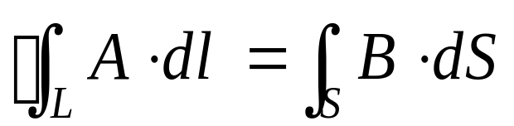
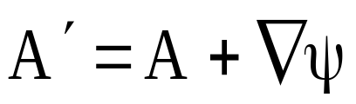
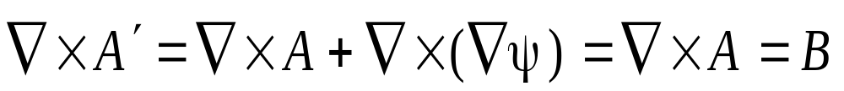
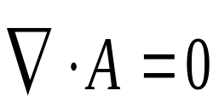
（b）磁通量只与曲面L的边界有关，与曲面的具体形状无关
（c）物理意义
沿任一闭合回路的环量代表通过由该回路为边界的任一曲面的磁通量，而每点A无直接物理意义。
３、矢势的不唯一性
令
可减少矢势的任意性
库伦规范

Slide 5

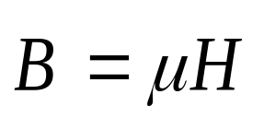
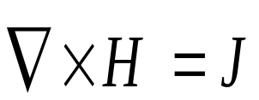
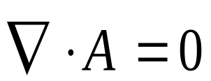
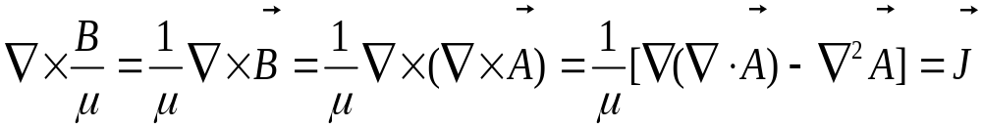
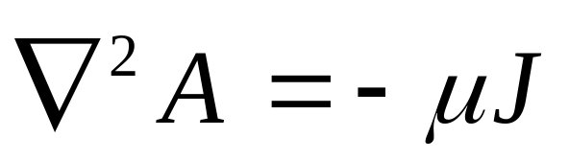
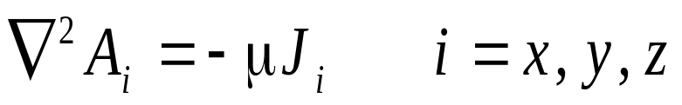
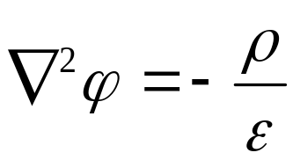
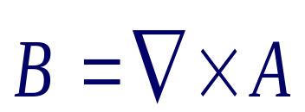
二．矢势满足的方程及方程的解
1． 满足的方程
（1）稳恒电流磁场矢势满足(矢量)泊松方程
（2）与静电场中 形式相同
（3）矢势为无源有旋场

Slide 6
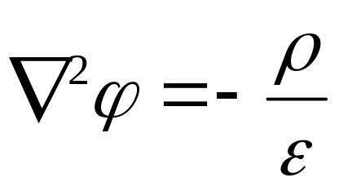
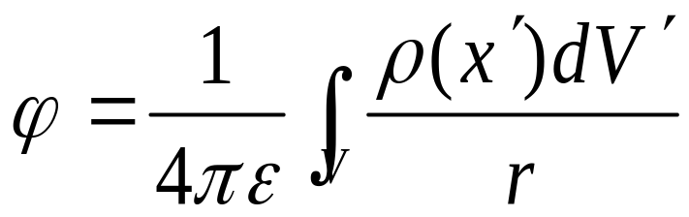
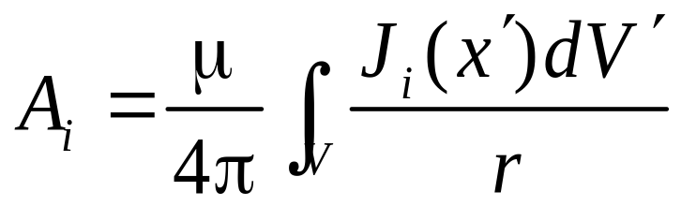
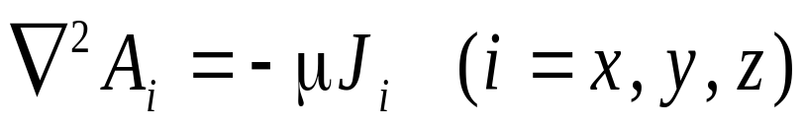
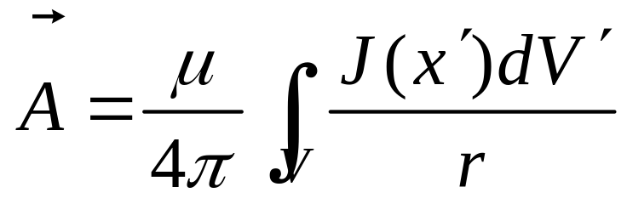
2．矢势的形式解
此处已默认矢势零点在无穷远处（若电流无限分布，矢势零点选有限远处）
已知电流密度，可从方程直接积分求解，但一般电流分布与磁场相互制约，因此一般情况需要求解矢量泊松方程。

Slide 7
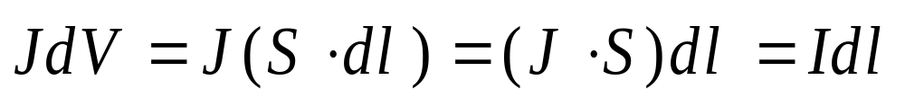
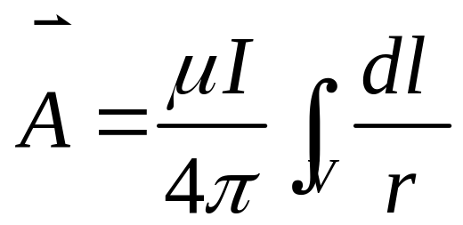
电流在导线中流动时：
结论：直线电流产生的磁矢势的方向和电流方向相同。

Slide 8


例题：无限长直导线，通有电流 I，求其周围的矢势分布。

Slide 9
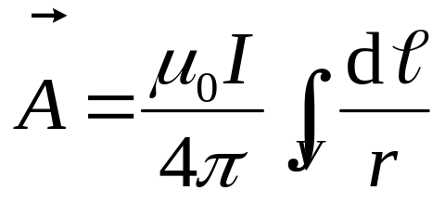
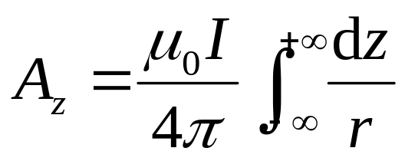


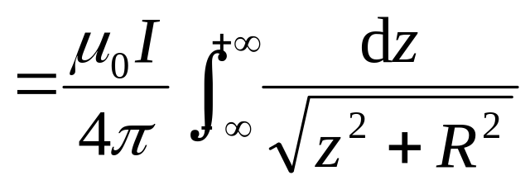
解：根据矢势的计算公式：
z
o
R
此值是发散的。

Slide 10
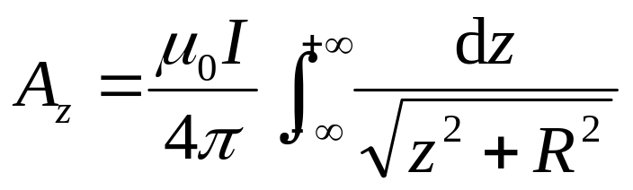
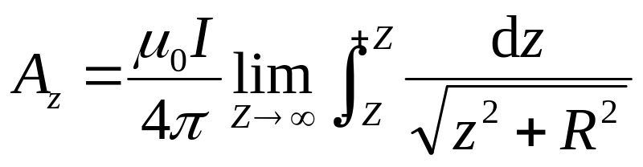

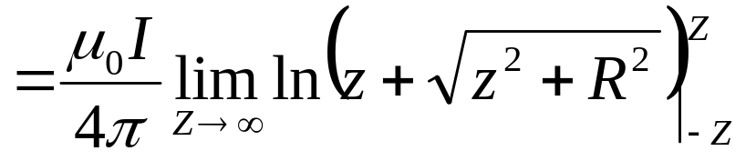

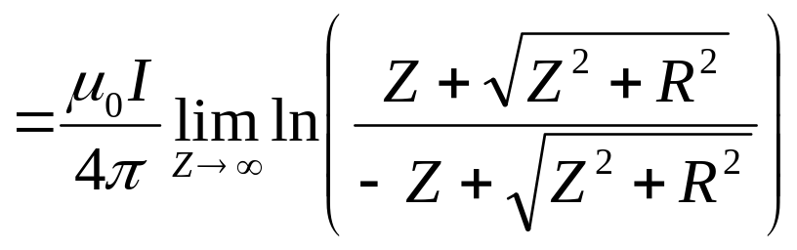
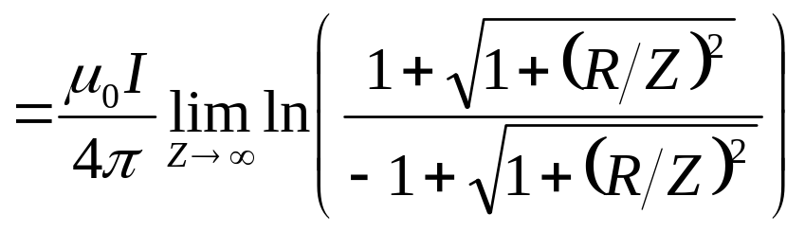
可将上式改写为
z
R

Slide 11
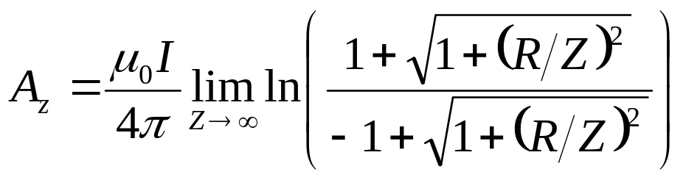
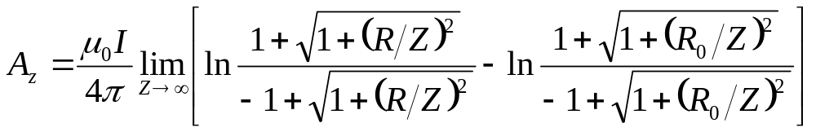
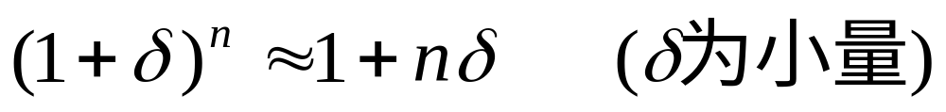
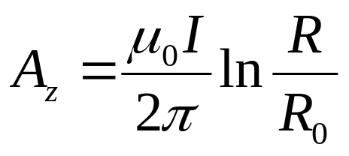
取与导线距离为 R₀ 处的矢势为零，则 ，
利用近似公式：
得到：

Slide 12

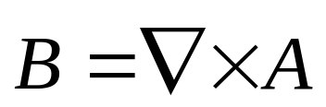
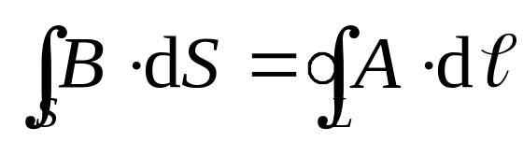



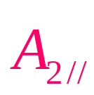

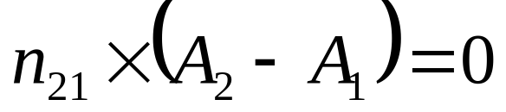


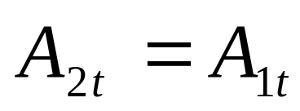

4． 的边值关系
1）矢势沿分界面的切向分量
利用：
并应用到介质的分界面上
得到：
或：
结论1：矢势沿分界面的切向分量是连续的。

Slide 13
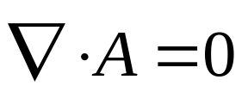
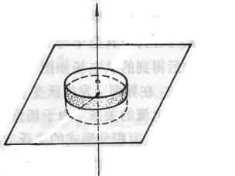
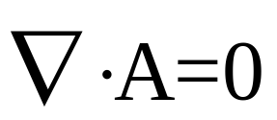
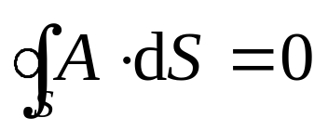




2）矢势在分界面处的法向分量
在介质分界面处，
在介质的分界面两侧，有
结论2：在库仑规范下，矢势的法向分量连续

Slide 14








（b）
z
y
特殊情况：
① 若分界面为柱面，柱坐标系中当
x
② 若分界面为球面，当
z
y
x

Slide 15



三．稳恒电流磁场的能量
已知均匀介质中总能量为
在稳恒场中有
  能量分布在磁场内，不仅分布在电流区。
② 不是能量密度。

Slide 16








③ 导出过程

